Slide 1


主撰：教育部
協撰：法務部、衛生福利部、內政部、國防部、經濟部 交通部、勞動部、文化部、行政院海岸巡防署 國軍退除役官兵輔導委員會、臺北市政府教育局 新北市政府教育局、桃園市政府教育局
臺中市政府教育局、臺南市政府教育局 高雄市政府教育局

Slide 2
目 錄
壹、前言………………………………………………........................................ 1
貳、工作現況..……………………………………….................................. 1
一、強化社會大眾宣導，喚起全民反毒意識……….. 1 二、提供用藥高風險群體必要介入，建構拒毒諮
詢 網 ………….……………………………………........................................... …28
三、公私協力，共同打造拒毒預防陣線………………..38
参、檢討與策進…………………………………………………………………… .. 44
肆、結語……………………………………………………… …………………………. ….. .48

Slide 3
壹、前言
行政院為解決當前毒品問題，於 106 年 5 月 11 日提出「新世代
反毒策略」，並由防毒、拒毒、緝毒、戒毒 4 大區塊相關機關據以研擬
「新世代反毒策略行動綱領」，經行政院於 106 年 7 月 21 日核定，
期以 4 年投入 100 億元經費，達成人民安全有感、其他衍生犯罪有效 下降、全國毒品圖像建立以及毒品新生人口有效控制等目標。
為達毒品新生人口控制之目標，除需緝毒機關積極查處，以降低毒
品可近性外，亦須強化民眾對毒品危害之認知並提升拒絕技巧，方能透 過「人」與「環境」的共同預防，解決新興毒品危害問題。
行政院毒品防制會報「拒毒預防組」係由教育部主政，與相關部會
及地方政府共同合作，協調民間團體，運用各種管道，持續進行反毒宣 導，以下就各機關 106 年度工作執行成果與未來努力方向進行說明：
貳、工作現況
一、強化社會大眾宣導，喚起全民反毒意識
（一）教育部
1.規劃多元防制宣導活動
（1）教育部、財團法人紙風車文教基金會、元大文教基金會、保力達 公益慈善基金會共同合作推動「臺灣拯救浮士德計畫」，於全臺
12 個縣市辦理 43 場次「拯救浮士德」青少年反毒劇，藉由戲劇
多元演出方式，傳達反毒意念，累計 2 萬多名師生觀看。（圖 1）
（2）教育部與中國信託反毒教育基金會於 6 月 20 日至 10 月 1 日在 臺北市士林科學教育博物館辦理「識毒-揭開毒品上癮的真相」反 毒教育特展，透過展覽中的科技體驗、心靈感受及提供個案生命 歷程等方式，將反毒的教育宣導深植在觀展者心中，參展人數總 計 3 萬 4,000 人次。（圖 2）
（3）製作反毒 8 招海報、公車車體廣告，結合防制學生藥物濫用官網

Slide 4
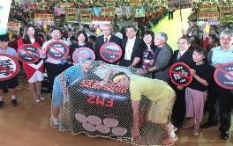





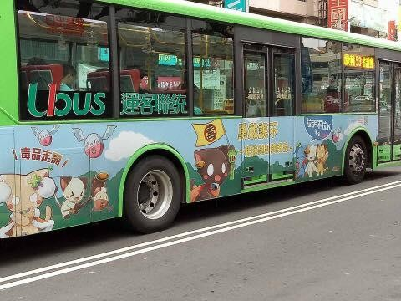

及粉絲團進行多元宣導。（圖 3、4、5）
圖 1 拯救浮士德青少年反毒劇
圖 2「識毒-揭開毒品上癮的真相」
反毒特展
圖 4 公車廣告-FB
圖 3 拒毒 8 招海報
圖 5 公車車體反毒宣導
（4）透過公共電視、教育廣播電臺、大苗栗廣播電臺、寶島新聲廣播 電臺及 ICRT 電臺等專訪，宣導校園藥物濫用防制相關作為。
（5）本部各縣市聯絡處辦理「防制學生藥物濫用」各項工作坊、記者
會、園遊會及探索教育等活動，共計 90 餘場，參加總人數達 27 萬餘人次。（圖 6、圖 7）
（6）推動「大專校院防制學生藥物濫用服務學習模式」方案，鼓勵大
專校院學生投入反毒宣導服務學習，發揮「大手牽小手」及「學 生服務學生」的拒毒預防效果，106 年計有 97 所大專校院辦理， 宣導高級中等以下學校 404 校。（圖 8、圖 9）

Slide 5
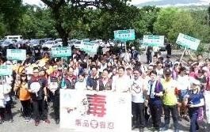





（7）各縣市高級中等以下學校辦理「防制學生藥物濫用」校園宣教共 計 2,015 場次，參加學生約 49.4 萬餘人次。
圖 6 花蓮縣反毒路跑大會師
圖 7 屏東縣反毒創意才藝競賽
圖 8 文藻外語大學學生至國小進 行藥物濫用防制宣導活動
2.提升教育人員反毒知能
圖 9 中原大學至國小進行藥物濫 用防制宣導活動
（1）5 月 11 日、12 日辦理「迎向春暉認輔志工」工作研習及 105 年 績優志工表揚，計有 120 位志工參與。（圖 10）
（2）6 月 1 日辦理藥物濫用個案研討觀摩會，243 人參與。
（3）11 月 1 日及 3 日在國家教育研究院辨理 2 場次大專校院「校園
新世代反毒策略業務研習，共 149 人參與。
（4）11 月 7 日辦理「愛與關懷-防制學生藥物濫用諮詢服務團經驗分 享會」，共有 160 人參加。（圖 11）
（5）12 月 8 日辦理全國大專校院防制藥物濫用輔導知能研習，共計
118 人報名參加。
（6）各縣市高級中等以下學校辦理「加強教育人員反毒知能」研習共 計 1,827 場次，參加教職員約 6.7 萬餘人次。

Slide 6
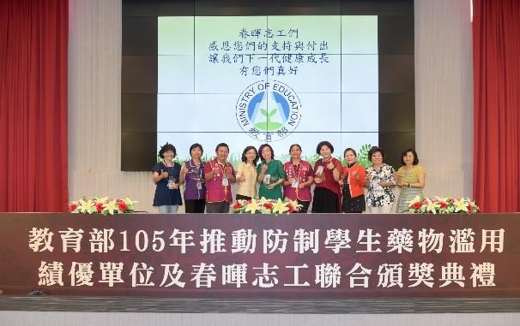
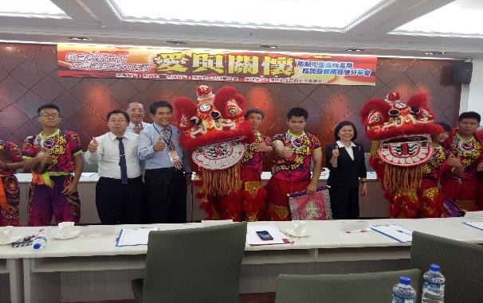

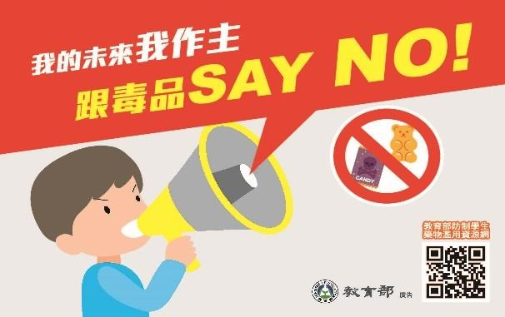
圖 10 105 年績優春暉認輔志工表揚
3.提升家長防制子女濫用藥物諮詢管道
圖 11 愛與關懷經驗分享會
（1）強化家庭教育中心諮詢專線（412－8185）功能，提供家長藥物 濫用相關諮詢與輔導。
（2）編印第 2 版「愛他 請守護他」藥物濫用青少年家長親職手冊 1
萬 4 千冊，發送各地方毒品危害防制中心、社會局處及少年隊， 提供第一線人員與家長會談時，供家長參考。
（3）製作 2 款家長懶人包，1 款學生懶人包，透過臉書、蘋果新聞網 影音插播式廣告等網路媒體，進行宣導。（圖 12）
圖 12 家長懶人包及學生懶人包
（二）文化部
1.連結反毒網站
（1）國立國父紀念館於官網首頁，設置教育部「防制學生藥物濫用資 源網」網站連結；並於「便民服務」項下「好站連結」頁面，設 置法務部「反毒大本營」網站連結。
（2）國立臺灣美術館於機關內網頁對同仁進行反毒宣導，並藉由轉貼

Slide 7
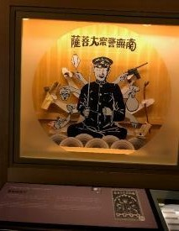

教育部「防制學生藥物濫用資源網」等資料，擴大宣導反毒訊息。
2.相關刊物宣導
（1）國立國父紀念館於 106 年 2、3、6 月及 9 至 12 月出版之《演藝
資訊》，刊登紫錐花運動總綱、方法及目標簡介，每月各印製 2
萬 8,000 份發送。
（2）國立臺灣工藝研究發展中心出版之《臺灣工藝》季刊，於第 64 期
（106 年 3 月號）至第 67 期（106 年 12 月號），每期均於徵稿 版頁內加註「紫錐花運動」標誌及標語，每期出刊發行 4,000 本， 共 1 萬 6,000 本 。
（3）國立臺灣史前文化博物館於 106 年度，利用電子報刊登「紫錐花
運動」相關反毒文宣廣告圖片，宣導次數計 19 次。
3.跑馬燈刊播反毒標語及張貼反毒海報
（1）國立臺灣歷史博物館於「斯土斯民：臺灣的故事」常設展「鉅變 與新秩序」展區之警察廳舍場域內，陳設具反毒意象海報，呈現 拒毒與維護社會治安的重要性。（圖 13）
圖 10「斯土斯民：臺灣的故事」常設展「鉅變與新秩序」
（2）國立國父紀念館運用電子看板，於 1 月至 12 月不定期輪播教育 部「請家長注意+戒毒專線」與行政院「毒品零容忍」反毒公益 宣導海報，並於暑假期間加強宣導。

Slide 8
（3）國立臺灣史前文化博物館自 106 年 4 月 1 日起至 12 月 31 日止， 利用展示大廳 LED 跑馬燈，辦理拒毒宣導次數計 237 次。
4.辦理反毒講座：國立國父紀念館於 106 年 4 月 23 日，辦理國防醫學 院藥理學科黃翊恭副教授主講之「藥物濫用與成癮」講座。
（三）國防部
1.反毒宣教(導)成效
持恆運用「莒光園地」電視教學、一報三刊、漢聲電臺及各司令部、
指揮部所屬報刊等文宣管道，刊播相關毒品防制宣導資訊，深化國軍官 兵反毒意識，杜絕毒品戕害，106 年計刊載 1,126 則，執行成效如後：
（1）不定期於「紫錐花運動」主題網頁更新相關反毒訊息與知識；106
年共刊載反毒文宣計 117 則，加強官兵印象，並表達國軍反毒決 心，提升國軍反毒教育成效。
（2）運用青年日報、勝利之光月刊、奮鬥月刊及吾愛吾家季刊等文宣
管道刊載拒毒、反毒相關社論、新聞報導、論壇及專文等計 273 則，並依據 106 年 2、4、9 及 11 月份精神教育宣教主題指導要 旨，策頒「根絕毒品危害，維護身心健康」、「杜絕毒品戕害， 嚴肅部隊紀律」、「齊心拒絕毒害，建立純淨軍風」及「拒絕毒 品侵害，維護部隊純淨」等 4 則專題，除教育官兵弟兄毒品對自 身的傷害，切莫接觸，並建立正確的防毒觀念，瞭解毒品防治的 重要性及和自身的相關性，進而採取主動積極態度拒絕毒品戕害。
（3）莒光日電視教學製播「毒 High 一時，毒害一生」及「拒毒反毒， 珍愛生命」及「反毒微電影-勇敢的心」等 3 節目，說明吸食毒品
對個人身心健康與家庭所造成的危害，期使國軍官兵具備拒毒、 反毒之正確認知。
（4）「漢聲電臺」透過調頻、調幅全國聯播網及各地方調幅網，製播 漢聲短評「國軍協力反毒維治安，國人享平安」、網路直播「反

Slide 9
毒圖騰紫錐花」、口播「建構健康社會，軍民齊聲反毒」及「向 毒品說不」等插播節目計 729 則。
2.軍紀工作成效
（1）策訂 106 年度軍紀教育實施計畫，律定「拒絕毒品侵害，維護部
隊純淨」等 6 項教育主題；並於 10 月份排定反毒教育課程，製 播「無毒有我」軍紀單元劇，配合莒光日教學實施毒品防制宣教；
另統一錄製「軍紀輔教光碟」，分發所屬各級，結合單位任務、 特性等因素，納入年度軍紀教育、或其他各項教育時機彈性運用。
（2）策頒軍紀通報「春節連續假期軍紀維護要求事項」、「二二八和
平紀念日連續假期」、「夏令期間軍紀維護要求事項」、「中秋、 國慶連續假期軍紀要求事項」、「國軍 106 年冬令期間軍紀要求 事項」及「國軍 107 年元旦連續假期軍紀安全要求事項」等 6 則， 結合當前反毒重點，重申防制毒品危害之重要性，令頒各單位據 以宣教，共同維護軍紀安全。
（3）106 年 1 月 3 日令頒「國軍軍風紀維護實施規定」，其中修訂第
26 點「國軍反毒工作」，明確律訂各分組權責，及訂定反毒工作 要領，俾使下級據以執行。
（4）依據「106 年國軍軍紀維護督導實施計畫」，106 年專案輔訪計
61 次，編組赴各級督導計 106 單位次，將賡續配合軍紀維護督 導等時機，驗證改進情形，以嚴肅紀律。
3.法治教育成效
結合承辦之法律實例案件，活潑法治教育施教內容，並採小班制教 學，每月定期彙整授課紀錄，區分授課對象為主官(管)、幕僚群及全體 官兵，並利用各項集會時機宣導或研討法律議題執行情形，宣導各項反 毒等相關法令，106 年全年度法治教育授課 4,585 場次。
（四）國軍退除役官兵輔導委員會
1.透過本會「榮光雙周刊」(如圖)、「榮光電子報」、「榮民文化」網

Slide 10
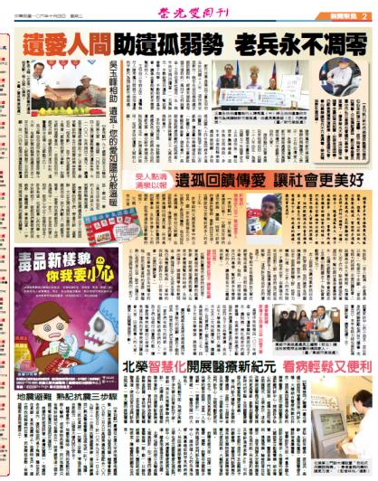
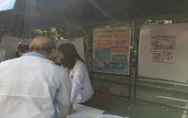


站及漢聲廣播電臺之「長青樹」廣播節目等，不定期針對「如何正確 用藥」、「毒品防治」、「法律責任」、「親身經驗」等專題，邀請 榮民總醫院（藥物防治諮詢中心）主治醫生、學者專家現身說法，諮 詢問答或撰寫稿件等方式，協請媒體配合宣導，以建立反毒共識，提 升拒毒宣教功能。（圖 14）
2.各級榮院配合民間醫療機構執行政府反毒政策，藉由衛教、戒癮門診、
個別心理諮商會談、替代療法、服藥追蹤與住院服務等方式，提升成 癮者生理健康狀態，避免毒癮復發，協助順利回歸社會。（圖 15）
3.本會所屬機構透過社區反毒宣導、講座及各類型活動等方式，宣導反
毒、拒毒及正確用藥等資訊，以建構民眾毒品防治與反制藥品濫用共 識，打造拒毒預防陣線。
4.利用本會公布欄、替代役法令宣導等管道，張貼反毒、拒毒文宣及相
關政令宣導，期使本會同仁與到會洽公民眾瞭解反毒相關資訊，提升 預防成效。
圖 15 高榮臺南分院院慶園遊會設置
「毒品遠離我」反毒宣導攤位
圖 14 榮光雙周刊登載反毒文宣
（五）勞動部
1.每年度編印「外籍勞工在臺工作須知」中、外文版手冊時納入反毒宣 導資訊，分送外籍勞工參考；另本部勞動力發展署人事室及中彰投分 署於員工教育訓練或職員生月會時播放「名人反毒-林義傑篇」、「刑

Slide 11
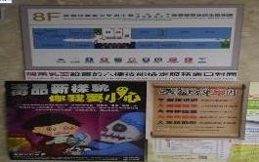
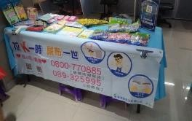

事警察局『- 勇敢的心』」等宣導影片，共計 12 場次，參與人數計 9,080 人次。
2.於本部職業安全衛生署、各區職業安全衛生中心辦公廳舍及勞動力發
展署各分署所屬就業中心之公佈欄、資訊區或於辦理現場徵才、業務 宣導及職場觀摩等活動現場張貼反毒海報。（圖 16、17）
圖16 職業安全衛生署辦公廳舍張貼 反毒宣導海報
圖17 勞動力發展署高屏澎東分署辦 理徵才活動
3.本部勞動力發展署各分署與雲嘉南分署結合轄區獄所、地檢署、更生 保護會共同辦理入監就業服務宣導、研習課程、適應團體活動及配合 其他機關設攤及駐點服務等活動時進行反毒宣導，共計 210 場次，
計 7,026 人次參與。
4.本部勞動力發展署技能檢定中心於辦理全國技術士技能檢定學(術) 科報名作業說明會技能檢定會議資料印製反毒宣導標語，共計 18 場
次，計 802 人次參與；各分署於辦理座談會、專題講座、就業促進
課程或檢討會等活動時，於活動中進行反毒宣導，共計 160 場次，
計 5,403 人次參與。
5.本部職業安全衛生署辦理各類職業安全衛生宣導會播放反毒宣導短
片，共計 159 場次；於宣導活動講義納入反毒宣導文宣，共計 17 場 次。（圖 18）
6.於本部勞動力發展署各分署所屬就業中心及勞工保險局各辦事處之
LED 跑馬燈，播放「只要有心，ㄧ定成功」、「毒品遠離我，健康跟著 我」、「反毒才有型--拒毒是王道」等各種反毒標語。（圖 19）

Slide 12
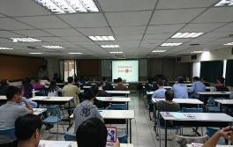
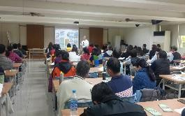
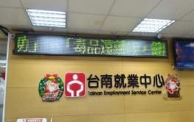
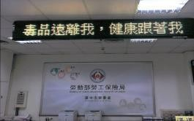
7.本部勞動力發展署各分署所屬就業中心及技能檢定服務窗口運用宣 導電視播放反毒宣導短片，對洽公民眾與辦理失業給付民眾進行反 毒宣導，強化全民反毒意識。另於職業訓練場所或開訓典禮暨新生宣 導播放反毒宣導短片，共計 193 場次，計 8,073 人次參與。
8.本部全民勞教 e 網設置防毒專區，登載「小心！新興濫用藥物就在你 身邊」、「喵喵知多少」等反毒文宣，累計達 306 瀏覽人次。
圖 18 職業安全衛生署辦公廳舍張貼反毒宣導海報
圖 19 勞動力發展署及勞工保險局運用跑馬燈進行反毒宣導
（六）內政部
1.役政署
（1）配合政府推動全民反毒之政策，內政部役政署平時除與教育部、
法務部等部會合作辦理反毒巡迴宣導外，106 年調訓各役別管理 幹部及教育服務役役男，培訓成為反毒種子，於各單位及學校協 助辦理反毒宣導及毒品防制工作，計協助辦理 110 場反毒宣導活
動，宣導人次逾 2 萬人次，望能善用替代役人力資源，增加反毒 工作的成效。（圖 20）

Slide 13
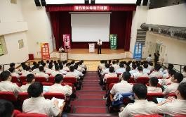
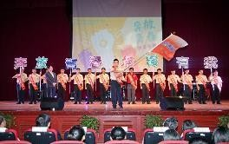


（2）為落實反毒宣導，內政部役政署運用替代役役男人力資源組成「替 代役公益大使團」積極結合各縣市毒品危害防制中心、教育部學 生校外生活輔導會及替代役服勤單位，以「奔放青春，無毒有我」 為主題，設計活潑生動的舞臺劇，舞蹈等方式進行宣導，並適時 透過媒體報導，使宣導對象了解遠離毒品的重要性，共宣導 6 場 次，宣導人數 1 萬 500 人（圖 21）。又為提升替代役役男家庭藥 物濫用防治觀念，每梯次基礎訓練期間隨平安家書寄送「給家長 的話-服役是蛻變的開始」供家長參閱，提醒家長留意孩子有無藥 物濫用情況，拒毒教育推廣至家庭。
圖 20 替代役反毒種子培訓
圖 21 替代役公益大使團
2.警政署
（1）結合臺北市松山慈惠堂「2017 臺北母娘文化祭」，5 月 4 日至 6
日連續 3 天舉辦反毒宣導活動，製作大型反毒花車 2 輛，參與該 堂遶境隊伍掃街宣導，觀看民眾逾 7 萬人。（圖 22）
（2）結合臺北市松山慈惠堂 106 年 5 月 6 日「弘揚母愛音樂晚會」，
於臺北小巨蛋主場館播放反毒微電影「勇敢的心」，觸及 1 萬多 名觀眾。（圖 23）
（3）106 年 6 月 14 日於新北市能仁家商舉辦「106 年青春專案起跑
暨校園反毒宣導活動」，內政部葉部長全程主持並親身帶領學生 與裕隆籃球隊球星進行 3 對 3 籃球表演，同時統合新北市政府警 察局各單位宣導能量，進行校園反毒宣導，成功創造話題與新聞 性。（圖 24）

Slide 14
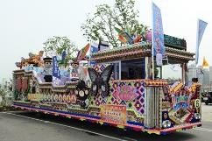


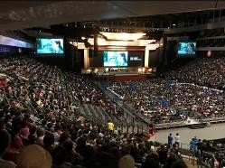



圖 22 反毒花車
圖 23「勇敢的心」反毒電影撥放
圖 24 青春專案起跑暨校園反毒宣 導活動
（4）為深化學生對刑事警察工作的認知與犯罪預防的推廣，106 年度 青春專案於 5 至 7 月間向全國在學學生舉辦「犯罪預防吉祥物設 計及反毒/反詐騙意象 LOGO 徵件活動」，提倡拒絕毒品及預防詐 欺被害由學生做起，並透過設計作品傳達本署反毒/反詐騙之決 心。（圖 25）
（5）106 年度青春專案 6 至 8 月間辦理「拒絕毒害，青春無礙」反毒 短片創作徵選活動，邀請全國大專生及高中職生踴躍發揮創意， 拍攝反毒宣導短片，藉此深化對毒品危害之認識。
（6）結合國泰慈善基金會、PaGamO 線上遊戲學習平臺，106 年 8 月
1 日起提供多元反毒教育宣導題目，首創結合線上電競遊戲宣導 反毒，讓全國各國中、小學的學生及師長，透過免費線上遊戲學
習平臺，以多元、趣味方式認識毒品相關知識及危害，並勇敢拒 絕毒品。（圖 26）

Slide 15

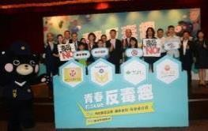

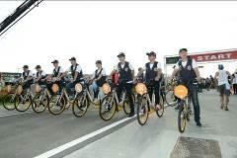
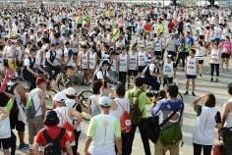
圖 25 犯罪預防吉祥物徵件 圖 26 青春反毒趣
（7）與北區扶輪社於 106 年 10 月 7 日辦理「扶輪萬人反毒公益路跑 暨嘉年華園遊會」，警民共同響應反毒公益路跑，並於跑道沿線設 置反毒宣導關東旗，跑者沿途透過飄揚之關東旗加深反毒、防毒 意識，觸及人數約 2 萬人。（圖 27）
圖 27 萬人反毒公益路跑
（8）於國際反毒日結合中國時報製作「反毒系列專刊」半版廣告，加 強宣導本署配合內政部 106 年青春專案，為青少年朋友建立無毒 有善環境，並於暑假期間強力執行護少專案「霹靂手段緝藥頭、 菩薩心腸護少年」之相關作為。
（9）協請裕隆籃球隊指標球星呂政儒、周士淵、李德威及前緯來體育 臺知名主播卓君澤無償拍攝反毒訪談短片 2 部，影片上傳本署
Youtube 帳號宣導，運用其高人氣及明星光環引導年輕族群勇於 拒絕毒品。
（10）與獅子會 106 年 10 月 28 日共同辦理「反毒反酒駕熱舞、百年
快樂服務獅友總動員」宣導活動，除有熱舞比賽、變裝踩街外，

Slide 16
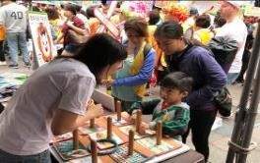
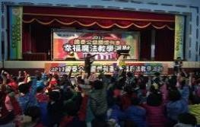

並設攤親身對民眾宣導，藉由互動式小遊戲傳達反毒理念，參與 人數約 3,000 人。（圖 28）
（11）與國泰金控公司 106 年 11 月份辦理「國泰公益關懷列車-幸福
魔法教學派對」反毒巡迴活動，於宜蘭、苗栗、彰化、雲林及新 竹縣等縣市辦理，提供反毒宣導相關資源進行宣傳。（圖 29）
圖 28 反毒反酒駕熱舞、百年快樂 服務獅友總動員
圖 29 幸福魔法教學派對
（12）積極促成 NBA 知名球星林書豪公益參與反毒，透過林書豪錄製 反毒宣言呼籲在學青少年，現身說法、宣揚反毒觀念，希望憑藉 林書豪深厚的影響力及個人魅力，鼓勵年輕人拒絕毒品從自己做 起。
（13）邀請新生代偶像陳慕及劉奕生，拍攝寫實程度媲美「門徒」之反 毒短片「阿仁」，並辦理發表宣導活動及網路推廣活動，除發表本 片及徵選優勝短片外，於臉書 CIB 局長室同步直播並有獎徵答， 此外於 YouTube、臉書及入口網站投放前開短片廣告，並辦理按 讚分享活動。
（14）製作反毒 DIY 置物架宣導品 2,000 份、反毒文件夾宣導品 1 萬
4,000 份、反毒宣導文宣 1 萬份、筆記本 500 份、撲克牌 550 份
及大型宣導吉祥物 2 隻。
（七）法務部
1.針對民眾及青少年族群，改版印製「咩~我不吸毒！」反毒手冊 1 萬
5,000 本，以簡單詼諧文字搭配插圖，傳遞拒毒觀念及法律責任等資

Slide 17



訊。（圖 30）
2.整合政府部門反毒資源，建置本部「反毒大本營」網站，透過資訊單 一入口，分眾頁面提供政府單位、學術機關及民間團體有效掌握毒品
資訊全貌，便利民眾取得毒品防制相關資訊。（圖 31）
3.即時更新「反毒總動員」粉絲頁與 line@生活圈群組，傳遞政府反毒 訊息，以凝聚社會共識。
4.補助民間團體推動反毒工作，強化宣導效益，106 年計補助 31 案， 透過補助經費等方式，結合公益社團與大學法律服務社，辦理毒品及 愛滋防制等宣導活動。
圖 30「咩~我不吸毒！」 反毒手冊
圖 31「反毒大本營」網站入站畫面
（八）衛生福利部
1.食品藥物管理署
（1）為提升民眾對毒品危害認知並遠離毒品偽裝陷阱，編製「防毒防
身五錦囊」、「披著糖衣的毒藥 切莫嘗試」2 款拒毒海報;及「你能 拒絕毒品誘惑的話術嗎?」懶人包 1 款，鼓勵民眾多培養正面之 生活習慣、拒絕好奇嘗試毒品並遠離其誘惑。（圖 32）
（2）蒐集本署近年研編之反毒宣導教材，如短片、歌曲、廣播帶、懶 人包等，彙整成「破除偽裝 拒絕誘惑 開創無毒新世代」2017 反 毒宣導影音集錦，供相關業務單位參考及宣導運用。

Slide 18




圖 32 拒毒宣導海報及懶人包
（3）於嘉義市文化路夜市商圈、臺南站前商圈、高雄瑞豐夜市商圈之 戶外 LED 電視牆面，以及臺南大遠百威秀、微風、長春、中和環 球、林口、臺南、高雄義大、屏東國賓等，共計 30 廳電影院，播 放「毒門絕招 請小心提防」30 秒拒毒短片。於中華電信 MOD 電視之電影街 Barker 廣告，播放「藥物濫用防制-你敢嗎?」30 秒拒毒短片。透過手機插頁蓋板獎勵型廣告，播放「藥物濫用防 制-親子溝通篇」30 秒宣導短片，強化民眾毒品危害防制認知。
（4）於臺北、臺中、高雄之客運公車，刊登「青春 不惹麻煩」車體海 報，提醒民眾大麻之危害。另，透過臺灣大車隊刊登「反毒防身
5 術」計程車車體海報，傳達正確拒毒技巧。於全國戰略高手網
咖電腦桌面，刊登「拒當新興毒品白老鼠」海報，向青少年宣導
反毒意念；運用行動精準廣告，刊登「反毒防身 5 術」Banner， 並連結至本署「反毒資源館」，加強反毒資源宣導。（圖 33、34）
（5）於「反毒資源館」網站不定期更新藥物濫用防制資料，包括海報、
單張、30 秒短片、廣播帶、懶人包等，供有需求民眾自行下載參 考，106 年網站點閱次數為 19 萬 7,773 次。
（6）為鼓勵更多有藥物濫用防制宣導經驗之地方衛生單位人員、毒品
危害防制中心人員、醫療人員或曾經參與社區藥物濫用防制宣導 之民間團體教育宣導人員參與，增進宣導量能，本署於北、中、 南地區辦理總計4 場次藥物濫用防制課程，總參訓人數為153 人。
（圖 35）

Slide 19
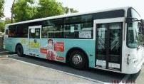
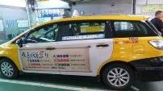


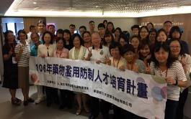
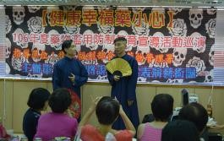

（7）106 年共結合 25 個民間團體，以寓教於樂方式，包括相聲、舞 蹈、話劇、授課、大型活動等，吸引青少年及民眾參與，藉此強 化民眾拒毒意念與認知；總計辦理 1,566 場次宣導活動，受益人
次約 27 萬 0,304 人次。（圖 36）
圖 33「青春 不惹麻煩」公車車體 宣導
圖 34 反毒防身 5 術」計程車車體 宣導
圖 35 藥物濫用防制人才培育課程 圖 36 笑將說學逗唱相聲表演
(北區)
（8）為營造健康無毒職場環境，運用企業熟悉的 P-D-C-A 管理工具， 於 36 家企業內部推動藥物濫用防制相關活動，總計 21 場次，
4,426 人次參加。
（9）與國民健康署合作，持續推廣「反菸拒檳毒 健康最幸福」成癮物
質預防教育宣導，106 年共獲 152 家企業主管支持推動。並於臺 北車站南二門前廣場舉辦成果發表會，邀請企業分享推動成癮物 質預防之工作經驗，共 657 人次參與。
2.社會救助及社工司
（1）請社區發展協會於辦理活動或社區於發行刊物時，適時宣導毒品

Slide 20
防制及安排專欄刊登，將「反毒教育宣導」工作深植社區。
（2）輔導地方政府及民間團體辦理成人毒癮家庭支持服務方案，透過 轄內各機關團體辦理之各類活動，進入各場域、社區中，加強家
庭支持服務之宣導，以提升服務的可近性；並促進社會大眾瞭解 毒品的危害，進而提升對藥癮者及其家庭之接納，建構社區支持 網絡及友善環境，計辦理宣導 505 場次，10 萬 7,571 人次受益。
3.保護服務司
（1）為培力兒少施用第 3、4 級毒品業務社工人員專業知能，辦理北、 南共 3 場教育訓練，共計 87 人次參與。
（2）為推動我國兒少第 3、4 級毒品防制在地化發展，邀請公衛、醫 療、社政等相關領域實務工作者與地方政府，從個人、家庭及社 區處遇等面向進行本土防制經驗交流，共計 181 人次參與。
（九）交通部
1.阿里山森林鐵路管理處
（1）阿里山森林鐵路於所屬車輛、站廠、佈告欄、LED 跑馬燈刊登反 毒警語及張貼海報宣導。
（2）於現場作業場所明顯處張貼「拉 K 反毒宣導海報」、本處新人及 職務變動員工教育訓練課程加入「電子菸防制知能」，並於 106 年 5 月 23、24 日辦理在職員工健康講座。
2.交通部公路總局
（1）為強化公司員工在藥物濫用知能提升，透過定期教育訓練，選聘 專業講師或專家授課，讓員工確實瞭解毒品之危害。
（2）持續以多元管道提供民眾相關反毒、拒毒資訊
A.利用進出頻繁之客運場站張貼反毒宣導海報、服務台放置反毒文 宣供民眾參閱，達到良好宣導效果。
B.配合政策宣導利用車體廣告、場站電子顯示器張貼反毒標語、播 放反毒宣導影片呼籲民眾重視毒品危害，鼓勵民眾共同参與拒毒、

Slide 21
反毒工作。
3.交通部觀光局
（1）持續將「毒品危害防制」相關宣傳資料置於觀光局網站，供民眾 及觀光從業人員閱覽；配合導遊、領隊人員職前訓練時，加強毒 品危害防制觀念宣導，學員除須上網閱讀外，並納入結訓測驗範 圍，106 年 1 至 12 月辦理期數計 39 期，宣導人數計 3,922 人。
(領隊訓練 24 期 2,695 人、導遊訓練 15 期 1,227 人)〭
（2）查觀光旅館業管理規則第 24 條：「觀光旅館業知悉旅客有下列情 形之一者，應即為必要之處理或報請當地警察機關處理：施用煙
毒或其他麻醉藥品者。」另查旅館業管理規則第 27 條：「旅館業 知悉旅客有下列情形之一者，應即報請當地警察機關處理或為必 要之處理：施用毒品者。」，故本局實施觀光旅館業務定期檢查時
（106 年合計檢查 77 家觀光旅館）除宣導上開規定外，亦請業 者協助向旅客宣導，以防治毒品危害。
（3）106 年度於新竹市、南投縣、苗栗縣、桃園市及雲林縣等 11 縣
市辦理 11 場次旅館從業人員訓練時宣導防治毒品危害等相關措 施，囑請各旅館從業人員留意是否有疑似轟趴等住宿異常行為， 並依規定通報警察單位處理，受益人數計有 1,270 人次。
4.臺灣港務股份有限公司
（1）各分公司藉由實施篩檢機會，協助宣導反毒害，並發放拒絕毒害 等文宣刊物，強化同仁反毒、拒毒等觀念。
（2）每月於本分公司旅客大廳以跑馬燈方式加強對員工、旅客、業者 循環播報反毒宣導標語，106 年 1 月~12 月宣導計 12 次。
（3）結合基隆市立醫院醫師至本分公司辦理港區定點臨場巡迴服務， 加強反毒衛教宣導。
（4）3 月 23 日歡慶公司成立 5 周年，邀請基隆市衛生局、基隆市中
正區衛生所及基隆市立醫院共同辦理「守護海洋~拾起幸福」淨 灘無菸、毒品防制健康宣導活動，員工及基隆市民計 123 人參加。

Slide 22
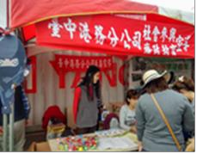
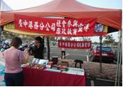
（5）3 月 5-6 日利用海軍敦睦艦隊蒞臨臺中港時機，適時宣導。
（6）4 月 8 日利用臺中市梧棲區公所舉辦「愛上梧棲鐵馬采風」時機， 適時宣導。
（8）106 年辦理【微笑港灣反菸拒檳毒-安全健康齊步走】安全健康週 暨拒菸、檳榔、酒、毒品活動，邀請基隆港區鄰近機關、企業、 民營機構等，計 11 位首長或高階主管人員共同帶領員工、基隆
市市民參加「微笑港灣拒菸、檳、毒踩街活動」計 150 人參加。
（圖 37）
圖 37「微笑港灣反菸拒檳毒-安全健康齊步」健康安全週活動
（9）為加強員工正確用藥觀念及避免藥物濫用，分於 106 年 6 月 28
日、7 月 15 日及 26 日，邀請臺北醫學大學、輝瑞製藥廠、楊森
製藥，分至基隆港、臺北港、蘇澳港區共辦理 3 場「成癮物質預
防教育宣導」教育訓練，計鄰近機關、企業、民營機構等共 180 人參加。
（10）成立紓壓室每月提供員工一對一諮商及中醫穴道按摩紓壓員工
壓力，運用本分公司員工健康管理中心大門電視牆循環撥放毒品 宣導影片。
（11）106 年 11 月至 12 月間利用高雄港務分公司第一辦公廳舍跑馬
燈播放「珍愛生命，知毒反毒」、「毒品遠離我，健康跟著我」等 反毒宣導標語，加強員工、民眾、業者等反毒認知。
5.桃園機場公司
（1）針對外部旅客及機場駐站單位，利用機場各電子顯示器刊登反毒

Slide 23
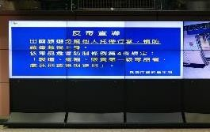
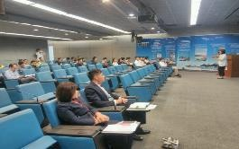

宣導。（圖 38）
（2）針對內部員工，利用公司內網公告欄、E-mail、line 進行反毒宣 導，並辦理有獎徵答。
（3）7 月 21 日邀請壢新醫院反毒教育資源中心-陳佳佳藥師主講酒精 及新興毒品之危害，提升機場同仁相關認知，避免藥物濫用，內 部員工及機場駐站單位計 47 人參與該實體教育訓練（圖 39）。
圖 38 桃園機場電子顯示器刊登反 毒宣導
圖 39 藥師主講酒精及新興毒品之 危害，提升同仁反毒認知
（十）高雄市政府教育局
1.「識毒」特展：106 年 1 月與中信反毒教育基金會共同辦理「識毒」 反毒教育特展，帶動全民反毒觀念。
2.「檢育醫反毒」聯盟：與高雄地檢署檢察官、小港醫院醫師，陸續於
106 年上半年在小港區高中職與國中小舉辦超過 20 場講座，從法 治、醫學觀點宣導反毒，讓毒品遠離校園，營造健康安全與無毒校園。
（圖 40）
3.強化偏鄉地區反毒意識：與「趕路的雁全人關懷協會」合作，辦理 3D 電影車反毒宣導活動，藉由該協會反毒工作經驗及過來人身份，幫助 青少年建立拒毒的生命力量。（圖 41）
4.識毒、拒毒宣導摺頁：印制防制藥物濫用「識毒、拒毒宣導」摺頁， 提供家長、學生參考運用。
5.家長會防制學生藥物濫用宣導：由國小培訓說故事媽媽、志工藉由每 學期班親會、大型集會或晨間活動時機入班服務學生，另結合家長會

Slide 24
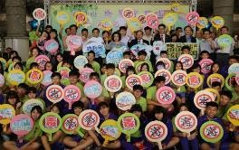
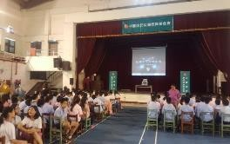



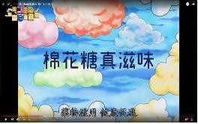


功能加強對家長之宣導力度，廣為宣導反毒知能。
圖 40 教育局范局長主持「檢醫育
聯盟」入班反毒宣教活動
圖 41「趕路的雁全人關懷協會」
3D 移動式電影車反毒宣導活
（十一）桃園市政府教育局
1.運用多元媒體素材：為提升孩子反毒觀念，運用多媒體素材進行反毒 宣教，如：影片、PPT、相聲劇場、戲劇、紅布條、海報、網站、提 袋、原子筆…等。並有國中學生自製反毒影片：《棉花糖真滋味》。（圖
42、43）
2.善用多元管道宣教：辦理多元反毒巡迴宣導，例如：
（1）新世代校園反毒教育列車活動-
A.106 年紙風車反毒劇團巡迴表演:106 年度計辦理 37 場次，共 41 所高國中參與，約 1 萬 5,500 學生觀賞受惠。
B.陽光關懷協會 young 光小小兵反毒巡演：106 年度本市計辦理
10 場次/國小參與，約 7,650 學生觀賞受惠。
C.蔡瑞月基金會「失色的紅草莓」公演：106 年度本市計辦理 10
場次/國小參與，約 5,600 學生觀賞受惠。
圖 42 桃園市國中學生自製反毒動畫
圖 43 反毒動畫-棉花糖真滋味

Slide 25
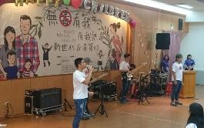
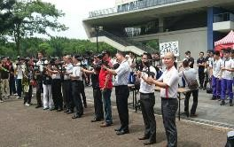

（2）結合民間團體、家長會辦理反毒宣教—結合圓光基金會到校進行 反毒宣教、結合桃園市家長會長協會辦理 3D 反毒電影「趕路的 雁」觀賞。
（3）結合家長及校園志工攜手反毒--結合家長會辦理防制學生藥物濫 用培訓校園防毒守門員知能研討會，並規劃辦理校園新世代反毒 策略家長入班宣導，讓學生能於正式課程外習得反毒知能。
3.普及全民反毒宣教：結合各級機關學校、警政、社政、衛生…等單位 共同投入正面預防性宣導工作。
（1）結合教育、衛政、大專青年針對偏鄉暨高風險學校辦理反毒桌遊 育樂營活動。
（2）結合教育、衛政及民間機構辦理無毒有我親子成長營。（圖 44）
（3）與校外會、警察局及漆彈協會推動高中職校「防制學生藥物濫用」 打擊毒品漆彈競賽。（圖 45）
（4）辦理神農小學堂競賽-結合教育局、衛生局、警察局、社會局、校
外會、地檢署和民間藥師、藥劑生、西藥商業同業公會、壢新醫
院、長庚醫院、國際獅子會 300G2 區等單位，辦理神農小學堂 正確用藥知識競賽，讓各校學生透過知識性﹑益智性﹑趣味性的 競賽活動，提升自我對毒品及藥物濫用的防制與正確觀念。
圖 44 桃園無毒有我親子成長營 圖 45 桃園市打擊毒品漆彈競賽
4.強化學校及校長防毒責任-
（1）建置「藥物濫用春暉輔導人數管制表」--要求各校於校長室建置
「藥物濫用春暉輔導人數管制表」並每月更新，俾利隨時掌握及

Slide 26
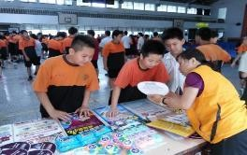
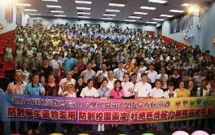


關注。
（2）列入本市教育局督學重點視導項目--為強化校長防毒責任機制之 執行策略，敦請聘任督學到校加強視導。
（十二）新北市政府教育局
持續辦理各級學校「加強教育人員反毒知能研習」、「防制學生藥物 濫用校園宣講」、運用班會時間收視反毒動畫或微電影及春暉認輔志工 入校設攤實施反毒宣導等活動，106 年度迄今辦理各類研習及宣導活 動計 483 餘場次，約 14 萬餘人次參加。（圖 46、47）
圖 46 春暉志工於新泰國小實施反
毒設攤宣導
圖 47 朱市長主持「友善校園－響應
毒品零容忍」宣示活動
（十三）臺中市政府教育局
1.全國首創成立春暉教育輔導團推動反毒工作
已完成 6 大主題式課程教材 24 案暨融入式課程簡案 25 案，共計 49 案教材。
2.校園一級強化教育宣導方面
（1）辦理新興毒品校園反毒策展及加強學生暨教師防毒認知，計 476 場次。（圖 48）
（2）加強各級學校學輔人員師資培訓：於 3 月 22 至 24 日以本市高
中職以下學校之學務與輔導人員為對象，辦理防制學生藥物濫用 輔導師資研習，計 391 人參加。
3.提倡正當休閒運動，培養學生正確人生觀

Slide 27
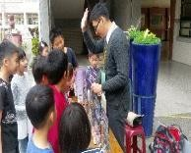
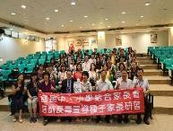

（1）反毒創意寫生比賽：3 月 18 日於文心森林公園辦理「紫錐花運 動-創意寫生活動」，邀請本市國高中各校學生、家長、教職人員 參加，透過寫生活動，將反毒意念寓教於樂，深植於參加人員心 中，參加人數約 300 人次。
（2）結合家長會培訓反毒宣導種子家長入班宣導：本市為前導縣市， 已培訓國中、小各 30 位家長志工，並完成 5 所國中、小入班宣
導，成效良好，共計宣導 10 場次，約 300 人參與（圖 49）。
圖 48 校園仿真毒品巡迴列車
圖 49 結合家長會培訓反毒宣導種 子家長入班宣導
（3）青少年保齡球錦標賽：7 月 28 日於雅環保齡球館辦理「106 年 度暑期青春專案第 4 屆紫錐花盃青少年保齡球錦標賽」，邀請國
高中各校學生，活動場面熱烈，參加人數約 500 人次。
（4）戒毒村參訪：為強化學生反毒意識特規劃於 8 月 9 日至晨曦基金
會苗栗戒毒村參訪，參加人數約 40 人次。
（5）深化紫錐花運動劇團巡演宣導活動：委請新民高中表演藝術科辦 理「深化紫錐花校園反毒劇巡演-《十分的代價》劇場表演宣導」 巡迴列車，計 10 場次，約 3,000 人參加。
（十四）臺南市政府教育局
1.學校教育活動宣導
（1）針對老師辦理「加強導師反毒知能」研習 193 場，6,792 人參加。
（2）針對學生辦理「防制學生藥物濫用校園宣教」194 場，29,191 人 參加。

Slide 28
（3）針對補教業者辦理反毒宣教共 8 場，1,086 人參加。
（4）學校利用升旗、集會、友善校園週、校慶及社團活動等，針對學 校教職員工生實施反毒宣導共 3,993 場，96 萬 8,609 人次參加。
2.民間團體整合宣導
（1）結合「蕭靜文舞蹈團」進行校園巡迴反毒演出，共進行 10 場次 宣導，5,070 人參與。
（2）106 年度臺南市政府教育局結合中國信託反毒教育基金會及趕路 的雁基金會辦理反毒 3D 影片欣賞，共約 400 名學生參與學習。
（3）持續結合國際獅子會、南瀛獅子會於 12 月 24 日在麻豆國中，與
臺南市政府毒品危害防制中心、教育局、麻豆區公所、麻豆衛生 所、麻豆分局、麻豆國中等單位共同舉辦「南瀛獅子盃第六屆反 毒書法比賽｣，約 500 多名學生及其家長參與，共 54 名學生獲 獎。（圖 50）
3.局處合作反毒宣導
（1）106 年度後壁國中軟網球隊與統一獅職棒團隊，與市民一同「奔
FUN 青春，打擊毒品」！於 7 月 15 日登場，邀請臺南市政府勞 工局、社會局、教育局等相關單位，共同進行反毒宣導，藉由正 當休閒活動的推廣，讓青年學子減少可能接觸到危害身心健康的 行為。
（2）臺南市政府衛生局與慈濟大學、臺南市學生校外生活輔導會、臺 南市政府教育局、臺南市政府社會局、臺南市私立慈濟高級中學、
慈濟北區教師聯誼會等相關單位，於 9 月 23 日共同舉辦「無毒
有我，有我無毒親子成長暨觀摩見習營｣活動，約 400 名親子參 加。（圖 51）
4.影視數位媒體宣導
（1）透過本市 4 家有線電視計約 35 個頻道跑馬燈刊登宣傳，共 9 則。
（2）透過本市 4 家有線電視公用頻道播放宣導影片，共 6 則。
（3）戶外媒體、網際網路及手機通路宣導：

Slide 29
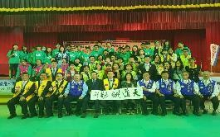
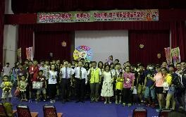


A.透過市府網站、市政新聞、最新消息、電子報、市府Line、FB粉 絲頁露出、中心臉書(反毒指南針粉絲團)網路宣導，共91則。
B.利用大眾運輸站(公車及火車車廂內)、各級學校機關及廟宇之
LED燈、海報看板、報紙、跑馬燈等方式，促進反毒意識的建立。
圖50「南瀛獅子盃第六屆反毒書法 比賽｣
圖51無毒有我有我無毒反毒教育 親子營
5.各式平面及多媒體文宣
（1）平面宣導：各相關單位透過市府市政新聞及最新消息發布新聞， 共51則。
（2）強化「新興毒品防制網」：辦理「新興毒品戰毒計畫」製作相關 教材及「擬真毒品互動式教材」，已辦理 4 場「擬真毒品反毒教
育展」，共 1,025 人參與。
（3）設計多元創新的互動式教材，如：反毒夾夾樂、反毒摩天輪、認 識新興毒品、反毒九宮格、反毒彈珠檯、反毒拼圖等多元教材。
（十五）臺北市政府教育局
為深化拒毒預防作為，持續辦理校園一線篩檢人員反毒知能及技
巧研習，並透過跨局處合作及配合民間團體共同辦理各類反毒宣教及 競賽活動，以期透過多元管道將反毒意涵深植人心。(表 1、圖 52）
表 1：臺北市政府 106 年度辦理各類宣導活動統計表
單位 項目 | 教育 局 | 衛生 局 | 警察 局 | 民政 局 | 社會 局 | 兵役 局 | 勞動 局 | 觀傳 局 | 產發 局 | 文化 局 | 毒防 中心 | 合計
政府機關內部 | 181 | 252 |  | 185 |  |  |  |  |  |  | 4 | 622
各級學校學生 | 356 | 298 | 213 |  | 60 |  |  |  |  | 12 | 16 | 955

Slide 30
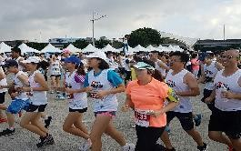

單位 項目 | 教育 局 | 衛生 局 | 警察 局 | 民政 局 | 社會 局 | 兵役 局 | 勞動 局 | 觀傳 局 | 產發 局 | 文化 局 | 毒防 中心 | 合計
家長 | 74 |  |  |  |  |  |  |  |  |  |  | 74
補習班業者 | 26 |  |  |  |  |  |  |  |  |  |  | 26
一般民眾 |  | 356 |  | 945 | 6 | 335 |  | 42 |  |  | 10 | 1694
職場勞工 |  | 66 |  |  |  |  | 10 |  | 323 |  | 16 | 415
違反毒品危害防 制條例裁罰講習 者 |  |  |  |  |  |  |  |  |  |  | 29 | 29
高關懷學生 | 12 |  |  |  |  |  |  |  |  |  |  | 12
高危險家庭 |  |  |  |  |  |  |  |  |  |  | 18 | 18
毒防中心列管追 蹤個案 |  |  |  |  |  |  |  |  |  |  | 356 | 356
監所受刑人 |  |  |  |  |  |  | 10 |  |  |  | 22 | 32
八大行業 |  | 20 |  |  |  |  |  |  | 241 |  |  | 261
網咖電子遊樂場 | 74 | 117 |  |  |  |  |  |  | 82 |  |  | 273
旅館 |  |  |  |  |  |  |  |  | 39 |  |  | 39
撞球間等休閒場 館 | 532 |  |  |  |  |  |  |  |  |  |  | 532
合計 | 1255 | 1109 | 213 | 1130 | 66 | 335 | 20 | 42 | 685 | 12 | 471 | 5338
圖 52 臺北市政府與國際扶輪社合辦反毒路跑活動
二、提供用藥高風險群體必要介入，建構拒毒諮詢網絡
（一）教育部
1.綿密防制通報網絡
（1）學生施用毒品等級及學制分析
106 年校安通報藥物濫用個案 1,022 人，較 105 年增加 16 人，
增加原因為本部自106 年起，與警政署18-24 歲涉毒嫌疑人資料勾稽， 勾稽後具學籍者，學校依規定進行校安通報，爰將原有之大專與高中職

Slide 31
藥物濫用未知悉個案，逐漸找出進行輔導。（表 2）
表2：102年至106年不同學制學生藥物濫用通報人數表
學 制 | 國小 | 國中 | 高中 | 大專 | 合計
102 年 | 10 | 641 | 1,257 | 113 | 2,021
103 年 | 8 | 582 | 1,031 | 79 | 1,700
104 年 | 7 | 600 | 1,029 | 113 | 1,749
105 年 | 5 | 361 | 583 | 57 | 1,006
106 年 | 4 | 260 | 498 | 260 | 1,022
資料來源：教育部校安中心
自 105 年起，學生使用第二級毒品人數持續增加，經分析可能是 近期毒品多為混合性包裝，學生施用倘經查獲，校安通報是以高階毒品 統計之。（表 3）
表3：102年至106年學生藥物濫用類別分級統計表
區 分 | 一級毒品 a | 二級毒品 b | 三級毒品 c | 四級毒品 | 其他 | 合計
102 年 | 1 | 201 | 1,819 | 0 | 0 | 2,021
103 年 | 5 | 241 | 1,453 | 0 | 1 | 1,700
104 年 | 1 | 263 | 1,485 | 0 | 0 | 1,749
105 年 | 3 | 323 | 676 | 0 | 4 | 1,006
106 年 | 4 | 414 | 594 | 0 | 10 | 1,022
資料來源：教育部校安中心 註：a：包含海洛因、嗎啡等毒品；b：包含安非他命、搖頭丸、大麻等毒品；c：
包含愷他命、FM2、一粒眠等毒品。
（2）涉毒嫌疑人學籍勾稽
為找出校園藥物濫用黑數，提供輔導措施，本部自 106 年起，與 警政署每月進行 18-24 歲涉毒品犯行嫌疑人學籍資料勾稽，106 年警 方提供之 1 萬 6,226 筆資料中，具學籍者計 736 人次，占查驗總數
4.54％（高中 381 人次，大專 355 人次），勾稽出之在學學生，由學校 進行校安通報並開案輔導。
（3）特定人員清查篩檢

Slide 32
106 年度各級學校依據「各級學校特定人員尿液篩檢及輔導作業 要點」 規定，建立特定人員名冊計 1 萬 1,058 人，期間進行尿液篩檢 共計 1 萬 2,316 人次，檢出陽性個案 115 人，陽性率 0.9%，檢出 之個案全數依三級輔導作業流程進行通報、輔導或轉介。
（4）熱點巡邏網建立
為降低毒品對青少年之可近性，自 106 年 9 月起，各縣市高級中
等以下學校與警察機關已逐步建立熱點巡邏網，透過學校自行清查、校 外聯巡、警方巡邏線以及巡邏箱設置等方式，提高青少年經常聚集之高 風險場所巡邏密度，減少學生接觸毒品之可能；截至 106 年底，計有
2,493 所學校，提供 5,373 處熱點，占高級中等以下學校總數 74.5%，
預計於 107 年底前，依需要再持續擴大完成全國學校巡邏網之建置。
（5）為協助檢警單位查緝上源藥頭，106 年 12 月修訂發布「教育單
位協助檢警緝毒溯源通報作業要點」，本次修訂重點在於賦予學 校及校外會積極通報責任，以及強調情資通報者之安全保護；106 年學校通報情資計 148 件 153 人，偵破 90 件 94 人（61.4%），
進而查獲販賣轉讓毒品犯罪 56 件 63 人。
（6）各縣市校外會、教育局(處)與警方針對經常發生毒品案件之網咖、 夜店、KTV 等場所，納入校外聯合及青春專案巡查重點，並加強
查緝 18 歲以下深夜在外遊蕩學生，查獲之學生均列冊追蹤輔導。
106 年辦理校外聯巡 9,485 次，動員 3 萬 4,228 人次，勸導違規
少年 1 萬 1,446 人次，其中涉藥物濫用、出入不當或特種營業場
所、非許可時間逗留遊樂場所、深夜在外遊蕩學生計 3,302 人次。
2.推動「防制學生藥物濫用輔導網絡服務」實施計畫，辦理活動包含探 索教育、戶外冒險、職業試探、諮商輔導（含家庭諮商）、醫療戒治、
個案會報、參訪服務等類別，106 年輔導高關懷及藥物濫用個案 519 人。（圖 53、54）

Slide 33
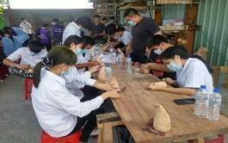
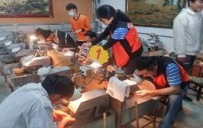

圖 53 花蓮縣諮詢服務團木雕課程
圖 54 花蓮縣諮詢服務團玉石課程
（二）法務部
1.對在監（院、所、校）收容人實施尿液篩檢，共計採驗 21 萬 1,748
人次，其中受觀察勒戒人採驗 1 萬 3,724 人次，受戒治人採驗 4,710 人次。
2.法務部調查局依據「法務部調查局特定人員尿液採驗作業要點」規定，
實施對象包括毒品專庫保管人員、毒品檢驗人員及外勤單位實際參
與查緝毒品人員。106 年尿液採驗作業特定人員計 122 名，抽籤受 檢人數計 13 名，抽驗 10.66%，受檢人檢驗結果均呈陰性反應。
（三）國防部
1.心輔工作成效：106 年針對「涉毒行為問題」個案計輔導 1,829 人 次。
2.保防工作成效
106 年透過「思源專案」地區會報，協力掌蒐國軍官兵疑涉毒預警
情資，統計蒐獲 247 案；透由「全國保防工作執行會報」機制，協請 各情治單位掌握通報國軍官兵涉毒司法約詢計 898 案，相關分析如後：
（1）責由各級保防部門審查新進人員安全調查資料查獲役前具涉毒前
科人員計 348 員，均提請各單位列為重點輔導人員，加強尿液篩 檢及生活輔考。
（2）為慎維單位純淨無虞，就獲判違反毒品危害防制條例之確定人數，
每月實施統計，期內累計 236 員，並指導各單位完成電腦建儲作

Slide 34
業，以落實安全調查管控機制。
（3）依據「從事及參與國防安全事務人員安全調查辦法及其執行要點」 等相關規定，配合各類入營人員查核機制，針對各軍事院校招生、
志願役官士兵招募、「工商（勞務委外）入營」及「招聘（聘雇）」 等對象，實施安全調查作業，計執行 70,978 人次，先期過篩具
前科紀錄人員計 4,800 人次，防杜渠等影響單位安全純淨。
（四）國軍退除役官兵輔導委員會
本會所屬醫療機構皆為 105-107 年度衛生福利部指定藥癮戒治機 構(院所資料及服務項目如表 4)，提供施用毒品者檢驗、評估、住院、 心理諮商、輔導及後續追蹤等戒癮治療，有效介入用藥高風險輔導，建 構拒毒諮詢網路。
表 4：榮民醫療體系介入戒除藥、酒癮體系表
指定類別 | 醫療院所 | 服務項目
 |  | 藥癮 | 酒癮
藥癮戒治核心醫院 | 臺北榮總 | 門診、住院 | 門診、住院
 | 臺中榮總嘉義分院 | 門診、住院、替代治療 | 門診、住院
藥癮戒治醫院 | 臺中榮總 | 門診、住院、替代治療 | 門診、住院
 | 高雄榮總 | 門診、替代治療 | 門診
 | 臺北榮總桃園分院 | 替代治療 | 無
 | 臺北榮總新竹分院 | 門診、住院、丁基原啡因 替代治療 | 門診、住院
 | 臺北榮總員山分院 | 門診、住院 | 門診、住院
 | 臺北榮總蘇澳分院 | 門診、住院 | 門診、住院
 | 臺中榮總埔里分院 | 門診、替代治療 | 無
 | 臺中榮總灣橋分院 | 門診、住院、替代治療 | 門診、住院
 | 高雄榮總臺南分院 | 門診、替代治療 | 門診
 | 高雄榮總屏東分院 | 門診 | 門診、住院
藥癮戒治診所 | 臺北榮總玉里分院 | 門診、住院 | 門診、住院
 | 臺北榮總玉里分院 | 門診、住院 | 門診、住院
 | 臺北榮總臺東分院 | 門診 | 無

Slide 35
（四）經濟部
為配合政府毒品防制政策，本部依據行政院頒「特定人員尿液採驗 辦法」規定，訂定「經濟部所屬機關（構）辦理特定人員尿液採驗作業
要點」，據以落實執行篩檢工作。106 年所屬各機關（構）涉及從事公 共安全工作之列管人員數共計 8,248 人，實施尿液篩檢採驗人數計有
11,352 人（含承包商僱用人員）。檢驗結果，臺水公司 1 人呈現陽性反
應，經洽詢檢驗機構解釋後，若受檢驗人員期間內有服用感冒藥或發燒 等藥物，都有可能呈陽性反應，經查該名員工於 106 年 4 月 25 日及
4 月 29 日因急性扁桃線炎及急性上呼吸道感染就醫，研判應為治療藥
物所致，將持續追蹤該員狀況；另臺電公司初檢呈陽性反應者為 19 人， 均為承包商僱用人員，業予以禁止入廠，其餘各機關(構)採驗結果均為 陰性（表 5）。
表 5：經濟部所屬機關特定人員尿篩檢驗結果
區分 | 經濟部所屬各 機關、機構 | 臺電公司 | 中油公司 | 業務涉及前三 款之承包廠商 或僱用人員
特定人員數 | 318 | 3,000 | 806 | -
採驗人數 | 283 | 1,805 | 165 | 9,099
檢驗結果 | 1 | 0 | 0 | 19
說 明 | 陽性人員為服 用感冒藥 | - | - | 陽性人員已禁 止入廠
（五）交通部
本部為配合行政院反毒政策，優先針對特定人員辦理反毒宣導、提 供反毒相關資訊；並依據行政院頒「特定人員尿液採驗辦法」及本部訂 頒「陸運特定人員尿液採驗實施要點」、「航空人員尿液採驗作業要點」， 督導所屬落實辦理特定人員實施不定期尿液檢驗，定期陳報特定人員 尿液採驗執行情形，俾維護公共交通安全。
106 年度所轄運輸業特定人員尿液檢測成效如下：

Slide 36
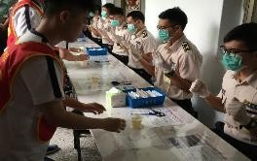
1.公路總局採驗 2,276 人次，初篩陽性 3 人(0.1%)，經複檢後確定為陰 性。
2.行政院農業委員會林務局阿里山森林鐵路採驗 240 人次，檢驗結果 全部合格。
3.臺灣高速鐵路公司抽檢 108 人次，檢驗結果全部合格。
4.臺灣鐵路管理局採驗人數 294 人，檢驗結果全部合格。
5.臺灣糖業公司列管人數 11 人，採驗人數 11 人，檢驗結果全部合格。
6.民用航空局對於領有民航證照人員之濫用藥物尿液檢驗，合計 1,052
人次。其中可待因確認檢驗陽性 3 人次(0.28%)，確認檢驗陽性者經 醫療評估後判定均無濫用情事。
7.臺北大眾捷運股份有限公司採驗 662 人，檢驗結果全部合格。
（六）內政部
1.警政署
透過警政與教育單位協調聯繫機制，藉由聯合巡查、在校訪視及多 元預防宣導、法治教育等作為，配合學校深化推動反毒運動，加強辦理
「教育單位協助檢、警緝毒通報機制」，預防學生違法犯罪，並請教育
部鼓勵各級學校發現學生疑似有施用毒品等行為者，加強輔導並通報 警方據以查緝並追查上源藥頭，以杜絕校園供毒管道。
2.役政署
替代役役男入營人數 106 年計 2 萬 8,392 人，安排藥物濫用防制 宣導課程，達到初級預防目的，並全面實施尿液篩檢，特定人員予以造 冊列管，轉介至全國 8 所藥癮戒治
醫院諮商 4 次，以團體、個別諮商方 式，提供心理復健與藥癮戒治等協 助， 106 年共轉介諮商 113 案次，
並請各替代役服勤單位針對藥物濫 用列管役男每 1 至 2 個月實施不定
圖 55 替代役男入營尿液篩檢

Slide 37
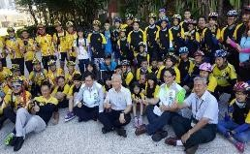

期尿液篩檢，嚇阻役男用藥，若連續 2 次檢驗尿液檢體均呈陰性反應 且諮商結案者，則函報內政部役政署予以解除列管。（圖 55）
（七）衛生福利部
1.社會及家庭署
106 年 1 至 9 月兒童及少年之父母、監護人或主要照顧者有違反
毒品危害防制條例者，參照兒童及少年福利與權益保障法第 54 條之 1
查訪機制，有未獲適當照顧之虞者，通報直轄市、縣(市)主管機關，並 開案服務之兒少，共計 960 名。
2.保護服務司
106 年補助民間團體辦理『兒童及少年社區拒毒預防方案』，共 43 項計畫，針對好奇誤用 3、4 級毒品之非在學兒童及少年受理通報 445
名，辦理追蹤輔導 418 名，追蹤輔導比例達 93%。
（八）桃園市政府
辦理藥物濫用高關懷學生遠離誘惑挑戰自我「探索體驗教育」：
1.攀登世紀奇峰：為使藥物濫用學生遠離週遭不良誘惑，結合校外會與 春暉志工辦理攀登大霸尖山、奇萊山、雪山等登山活動，迎向遠離毒
品侵浸的康莊光明人生未來。
2.FUN 心一夏巔峰戰士計劃：為引導藥物濫用及高關懷學生培養正當 休閒娛樂，拒絕外在的誘惑，增強問題解決能力，培養正確學習觀與
人生觀，提供高關懷孩子一個勇於接受挑戰的機會、一個重新認識自 己的機會、一個感受生命價值及
感受不同關懷與愛的經驗。
3.高關懷學生自行車環島體驗：藉 由冒險教育的方式，創造一種「重 新燃起學習動力的火花」，期能藉
由此項有意義的活動，協助高關 懷學生克服自我身心障礙，戰勝
圖 56 桃園市長為高關懷學生自行車環 島打氣鼓勵

Slide 38


外在的控制與誘惑進而降低偏差行為，找回自我、肯定自我。（圖 56）
（九）高雄市政府教育局
1.強化個案輔導工作：針對困難個案，提供高關懷、藥物濫用學生，專 業諮商輔導服務及志工關懷，整合探索教育、專業諮商、家庭扶助、 醫療支援等多元策略，建構本市防制學生藥物濫用服務網絡。
2.整合市府各局處及網絡單位資源：針對施用毒品兒少輔導採分流處遇 模式，在學兒少由本局實施春暉輔導，另因故失學則轉介至社會局關
懷輔導，非在學施用第 1、2 級毒品兒少則進入司法處遇，建置零缺 口之戒治服務網。
3.建置本市藥物濫用兒少親職教育輔導網絡分工：提供藥物濫用兒少之
家長至少 4 小時親職教育輔導，以提升家長親職教養功能，共同陪 伴兒少遠離毒品誘惑。
4.提升兒少正確毒品危害觀念：辦理「非鴉片類」藥癮者成癮治療，由 學校協助個案學生轉介醫療院所治療，以有效戒除藥物濫用等情事。
5.結合市警局少輔會「課後技職教育輔導」：為避免少年於放學後遊蕩
在外等娛樂場所，衍生吸毒等情事發生，組成輔導團隊針對較高度關 懷之少年進行課後輔導，有效預防衍生校安問題之前端作為。
（十）新北市政府教育局
1.106 年落實特定人員擴大清查工作，針對特定人員辦理臨機性及計畫 性尿液篩檢作業，每月平均特定人員 3,527 人；另主動協助申請春 暉協同役男 30 人，並透過專業訓
練提升役男專業知能。 2.本局春暉認輔志工現有 62 人，協
助關懷「春暉小組」個案及特定人 員，執行陪同藥物濫用學生送醫
戒治、入校陪伴輔導及設攤反毒
圖 57 防制學生藥物濫用諮詢服務 團戶外冒險訓練活動

Slide 39
宣導服務時數計 469 小時。（圖 57）
3.本市毒品危害防制中心諮詢委員會議，除提報各組目前執行現況，並 徵詢委員提供寶貴建議供中心推動業務參考。
4.透過本局防制學生藥物濫用諮詢服務團，提供 5 校 13 個案心理師諮 商輔導服務與春暉認輔志工陪伴輔導。
（十一）臺中市政府教育局
本局結合警察局「青春專案」查緝、衛生局「戒毒」輔導戒治、本 市校外聯巡訪查與學校教育宣導等工作，建立「防毒、緝毒、拒毒、戒 毒」四方面通報機制與輔導戒治工作，針對 106 年本市列管春暉個案
計 82 案，中斷個案為 28 案，皆轉介本府社會局或毒品危害防制中心 追蹤輔導，確實掌握個案狀況、有效遏止少年毒品濫用。
（十二）臺北市政府教育局
1.為落實藥物濫用清查工作，106 年度採購 K 他命/安非他命二合一簡 易快速試劑 3,500 劑、大麻快速試劑 300 劑及民眾版、新興毒品篩
檢試劑 2,360 劑，供學校於特定及連續假期過後，針對特定人員進 行尿篩檢驗。
2.106 年校安通報藥物濫用學生計 124 人，全數依規定組成春暉小組
進行輔導，如輔導中斷者則辦理轉介作業。
3.因應行政院新世代反毒策略行動綱領，盤整及鏈結本府各局處輔導、 醫療資源網絡，制訂資源整合方案，擬定策略為「深化宣導」、「積極 清查」及「重點輔導」，俾能有效執行校園藥物濫用防制工作。
（十三）臺南市政府教育局
1.落實特定人員清查
本市於 106 年度採購簡易尿篩試劑種類「K 他命/搖頭丸/嗎啡/鎮 靜安眠藥/甲基安非他命」1,500 劑，供學校於特定假日及連續假期過 後，針對特定人員進行臨機尿液篩檢。另採購 500 劑尿篩試劑提供學

Slide 40
生家長索取。
2.高關懷個案輔導
（1）教育局及校外會春暉學生因休學、轉學、退學或有藥癮戒治需求
者，轉介至本府社會局提供後續輔導及關懷追蹤，並副知本市毒 防中心及少年隊列管追蹤輔導與定期關懷協助，其服務內容包含 醫療戒治服務及就學輔導等，並提供相關社會資源及戒治諮詢服 務。
（2）教育部台南市第一聯絡處推動防制學生藥物濫用諮詢服務團，提 供高關懷學生陶藝學習體驗教育、「青春騎蹟-單車自我挑戰活
動」、風帆挑戰暨安平老街巡禮體驗教育、學生職能試探與生涯輔 導課程等活動，共計 165 人參加。
（3）加強青少年藥物濫用輔導之醫療協助，106 年度「非鴉片類藥癮
者醫療戒治補助計畫」,轉介顯有慣性藥物濫用的傾向或家庭功能 不彰、家庭背景複雜之春暉小組個案進行戒治醫療，106 年共轉 介 5 名。
3.跨域服務網絡建構
（1）辦理波麗士天使專案，教育局結合警察局，針對列管中少年、貧 困、行為偏差、中輟、非行少年、逃家對象辦理個案訪視關懷、
協助返校復學關懷服務，共計服務 61 案。
（2）社區生活營專案，結合臺南地檢署反起訴處分金及本市自籌款， 利用多元化課程，提高需關懷學生學習興趣，培養正確學習態度，
加強學生學校適應力，使其遠離毒品，106 年 2,923 名學生參加。
三、公私協力，共同打造拒毒預防陣線
（一）法務部、教育部、衛生福利部食品藥物管理署
1.與慈濟大學及縣市政府，整合跨局處資源，利用在地反毒師資，前進 社區鄰里辦理反毒宣講，讓社區民眾、學生家長瞭解毒品危害與傳播

Slide 41
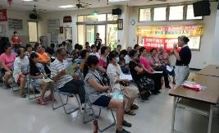
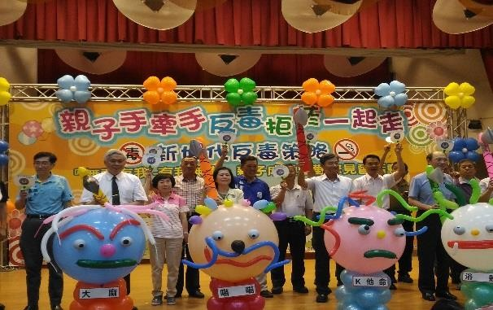




途徑，建立多層次防毒網絡，106 年度有 19 個縣市共同響應，計辦 理 687 場次。（圖 58）
2.與慈濟大學及縣市政府共同辦理「親子成長暨觀摩見習計畫」，以觀
摩教學形式，持續培訓在地反毒宣導團隊，並安排反毒影片欣賞、劇 團表演、真人圖書館分享等課程，邀請親子、師長或社區民眾共同參 與，讓學生、家長、老師瞭解毒品的危害。106 年計辦理 8 場，總參 與人數 2,886 人。（圖 59）
圖 58 前進社區反毒宣講 圖 59 親子成長暨觀摩見習(基隆市)
3.與國語日報社，運用國語日報版面發行 106 年「無毒大丈夫」漫畫 專刊，透過青少年喜愛的漫畫圖像，教導青少年在新式毒品與販毒形 式層出不窮的狀況下，懂得辨識，進行防範，共計發行 13 期。後續 並將連載內容編印成冊，發送相關單位推廣運用。（圖 60）
圖 61「創意說故事」數位繪本競賽
「反毒創作組」
圖60 無毒大丈夫漫畫手冊
4.與智趣王公司辦理「創意說故事」數位繪本競賽「反毒創作組」，讓

Slide 42
參賽的小朋友，發揮想像力及創意，自製反毒數位繪本，並以活潑生 動的表演呈現。計有 76 組報名參加，後續並將得獎作品製作 APP、
PDF 與影片檔，推廣運用。（圖 61）
5.辦理反毒廣播廣告託播宣導案，於電台播出 30 秒廣播帶共 2,405 檔 次，藉以增進目標群體對反毒資訊之認識，強化宣導效益。
（二）法務部、衛生福利部、中華民國藥師公會全國聯合會、天承生活
藥業公司及縣市毒品危害防制中心於社區設立「防毒保衛站」關 懷與諮詢據點之聯繫，主動提供政府反毒宣導文宣，藉以擴大毒 品防制宣導網絡。目前計有 1,026 家社區藥局參與。
（三）法務部法醫研究所與教育部結合國立自然科學博物館辦理「古今 法醫傳奇與反毒防罪體驗特展」，透過古今法醫鑑識的故事，模 擬展示與動手操作模式，將反毒、防罪觀念傳遞給民眾，未來並 規劃反毒巡迴車與反毒箱等系列宣導。
（四）內政部
1.役政署
為使役男於退役後，持續追蹤輔導，與法務部合作於退役前，鼓勵 役男轉介，經役男簽署同意書即上傳資料至法務部毒品成癮者總歸戶 管理系統，轉介至各縣市毒品危害防制中心，由個管師接續輔導戒治工 作，106 年共轉介 6 人。
2.警政署
（1）配合各政府機關及結合民間團體資源，透過資源整合，宣導當前
毒品包裝多樣化，提醒民眾拒絕來路不明之飲品包或試吃包，避 免掉入新興毒品陷阱。
（2）為落實防制青少年遭受毒品危害，除要求各直轄市、縣(市)政府
警察局針對易發生青少年施用毒品之場所落實查緝，並結合教育 單位加強執行校外聯合巡查勤務外，另強化反毒宣導，鼓勵青少 年從事正當休閒活動並灌輸正確法律觀念，避免接觸毒害。

Slide 43




（五）新北市政府
1.藉由「高關懷青少年通報中心」資料庫的建立與運作，擴大關懷輔導 層面，並與本府警察局持續強化校內外合作機制及市府跨局處分工
協處，積極導正青少年偏差行為，防制毒品進入校園。
2.配合本市「毒品防治辦公室」成立，在預防宣導工作部分，整合教育、 警察、社會、勞工等局處及檢調單位的反毒相關資源，加強年輕族群
藥物濫用危害與拒毒技巧之宣導並針對各種場域規劃不同宣導策略， 另本市亦要求各校對藥物濫用個案主動協助瞭解相關情資，以轉請 本市檢警專責小組追查上游毒品供應者。
3.依本市特性，結合民間團體、傳播媒體或相關公私立機關（部門）等 單位資源，針對不同學制及年齡之學生分別規劃辦理多元反毒宣導 或文宣活動，如萬金石馬拉松設攤反毒宣導、全國反毒創意舞蹈大賽 全國總決賽、與社團法人中華趕路的雁全人關懷協會合作辦理「AGP 反毒行動電影車」入校宣導計畫等活動，計 53 場次，參加人數 1 萬
8,523 人次。（圖 62、63）
圖 62 全國反毒創意舞蹈大賽全國 總決賽活動
圖 63 本市學生校園 3D 反毒電影體 驗
（六）臺中市政府教育局
1.本局結合社團法人中華民國心道法門釋迦功德會為了鼓勵青少年從 事正當休閒育樂活動，於 4 月 29 日假國立中興大學附屬臺中高級農 業職業學校熱烈舉辦街舞大賽，受益人數約 800 人（圖 64）。
2.本局結合以臺中中科扶輪社為首，號召臺中西屯扶輪社等共 5 個扶

Slide 44



輪社攜手合作，於 11 月 5 日假本市市民廣場，共同舉辦「飛揚的青 春-拒絕毒品、彩色人生」活動，期盼透過「以風箏象徵將愛與希望 放飛 拒絕毒品 迎向彩色人生」積極落實反毒宣導，約 900 人參加
（圖 65）。
3.本局結合臺中省都扶輪社共同辦理 106 年「反毒宣導」微電影徵選
比賽，於 11 月 14 日假臺灣大道市政大樓集會堂舉辦頒獎典禮，約
150 人參加。
4.本局為強化反毒教育、營造無毒校園並結合傳統藝術，委請五洲園掌 中劇團辦理「傳統藝術校園巡迴反毒劇-《史艷文宣導用藥安全 遠離
毒品》劇場表演宣導」巡迴列車，於嶺東高中等 6 校辦理，希望透過
以寓教於樂的方式建立反毒正確觀念，約 5,000 人參加。
圖 64 結合「釋迦功德會」辦理反 毒反飆車舞蹈大賽
圖 65 結合「以臺中中科扶輪社為首」 辦理飛揚的青春-拒絕毒品、彩色 人生
（七）高雄市政府
1.為打造拒毒預防陣線：結合高雄市地檢署、警察局少年隊、刑警大隊、 海巡署、沐恩之家、晨曦會、高雄醫學大學、聯合醫院，邀請專業反
毒講座，對各級學校辦理巡迴宣教，以建立青年學子對毒品、反毒之 正確觀念，提升對毒害之認知。
2.為營造友善校園：建立學生反毒意識，結合民間及大專青年團體，至
各校辦理互動、多元、活潑教育宣導活動，落實推廣全民拒毒反毒運 動，使「防制毒品危害」觀念紮根於校園，寓教於樂。

Slide 45





3.精進「防制學生藥物濫用諮詢服務團」功能：配合新世代策略行動綱 領，以有效解決學生藥物濫用問題，建構「以學生為中心、以學校為 本位」之輔導網絡，主動提供高關懷與藥物濫用個案適性輔導策略， 運用專業團隊合作模式以投注更多的資源於高關懷學生之關懷與輔 導工作，遠離施用毒品等偏差行為，協助困難個案重建生活秩序。（圖 66、67）
圖 66 獅出有愛 無毒有我公益健走， 全民響應反毒活動
圖 67 培訓說故事媽媽入班宣導
（八）臺北市政府
1.與中國信託反毒教育基金會辦理 2 梯次體驗式反毒教材暨學生暑期 營隊，強化高關懷學生團體參與及人際互動能力，透過服務學習，加 強學生自信並且懂得感恩，計 60 位高關懷學生參加。（圖 68）
圖 68 中國信託反毒教育基金會體驗式反毒教材暨暑期營隊
2.結合社會局與財團法人利伯他茲教育基金會假曾文水庫辦理「擁抱大 地、勇闖山林」暑期生態體驗營活動，藉由心靈成長與自然體驗操作

Slide 46
及學習團隊合作，培養高風險青少年多元興趣，啟發正向思考能力肯 定自我價值與激發自我潛能，計 76 位高關懷學生參與活動。
3.與紙風車文教基金會合作，針對本市國中校園巡迴演出「拯救浮士德
」反毒劇場，計辦理 16 場次，6,050 人參加。
4.與凱亞電視事業股份有限公司、國際獅子會 300A1、300A3 及國際 扶輪社辦理反毒熱舞、路跑、籃球鬥牛賽及變裝踩街等多元宣導活動
及競賽，獲社會人士及各學層學生、家長好評。
（九）臺南市政府
1.長期結合民政局、區公所、社區營造團體、關懷據點、社區藥局等地 方資源，針對毒品熱區進行毒品防制宣講，招募在地反毒守門員。於
106 年 5-9 月共辦理 2 場說明會、35 場講座，共 42 里及社區關懷
協會參加，共有 1,357 名人次參加宣講，共招募 74 名反毒守門人。
2.106 年度本市毒品危害防制中心結合臺南地方法院檢察署、臺灣更生
保護會臺南分會共同彙整編輯「醫起陪伴 用愛反毒」衛教手冊製發 予市民及各級學校，藉此讓社會大眾瞭解戒除藥癮就像治療慢性病 一樣，需要長時間的陪伴與療程。
参、檢討與策進
一、教育部
（一）配合「新世代反毒策略」，依行動綱領內「拒毒策略」之具體作 為及相關會議重要裁示，修訂「教育部防制學生藥物濫用實施計 畫」，於 106 年 12 月 8 日函發教育機關處配合辦理。
（二）修正「教育單位協助檢警緝毒溯源通報作業要點」，賦予學校及 校外會積極通報責任，並強調情資通報者之安全保護。
（三）106 年 12 月修訂完成「學校完成春暉小組輔導期程」案件審查
獎懲措施，獎勵對象增列個案管理人員以及其他輔導人員，並增 加獎勵額度以激勵工作士氣。

Slide 47
（四） 訂定「教育部 107 年大專校院濫用藥物個案輔導量能提升方案
」，協助大專校院濫用藥物個案獲得妥適輔導措施，避免再犯。
（五）修定「各級學校特定人員尿液篩檢及輔導作業要點」，針對特定 人員第 3 類：「有事實足認為有施用毒品嫌疑之各級學校學生」
，增列特定人員事實認定觀察建議原則，以落實清查作為；另經
確認檢驗尿液檢體中含有濫用藥物或其代謝物者，不限檢出濃 度，均應組成春暉小組進行輔導。
二、衛生福利部
（一）持續關注藥物濫用現況及趨勢，開發反毒文宣教材，並運用新媒 體通路加強宣導，強化民眾毒品危害認知。
（二）結合各部會現有資源，並善用各縣市毒品危害防制中心、民間團 體等宣導管道，擴大反毒宣導之涵蓋面。
（三）連結家庭、職場、學校、社區等拒毒網絡，並結合在地專業拒毒
夥伴，將反毒工作落實於社區每一角落。
三、法務部
凝聚政府、民間反毒意識，持續推動跨部會合作方案，整合部會資 源，運用各種宣傳管道、方式，配合時事與社會氛圍，加強運用媒體宣
導，使反毒意識深植社會各階層。
四、國防部
（一）政戰局
1.為強化國軍心輔人員專業知能，提供官兵多元輔導服務品質，針對各
級心輔人員策辦在職教育研習及專業督導等訓練，期提升渠等輔導 理論與實務本職學能，其發揮心輔專業能量。
2.要求各單位透過各類心輔宣教時機，鼓勵官兵用正當、正向方式紓解
壓力、焦慮及空虛感，並增強個人榮譽心及法紀觀念，堅定心理意向， 防範危安肇生。
（二）總督察長室（軍紀監察處）

Slide 48
1.持續精進毒品防制宣教效能，深化官兵反毒意識，並配合「命令貫徹」 時機，督導各級確依「國軍官兵濫用藥物尿液篩檢作業規定」，落實 尿液篩檢工作。
2.配合專案任務及重大演訓，實施無預警軍紀維護督訪，並置重點於偏 遠獨立營區，或肇生違反毒品案件單位，驗證單位防制毒品相關作為， 期藉深化督訪考管，提升國軍各級部隊反毒成效。
五、文化部
（一）持續運用多元媒體及網路連結辦理反毒、拒毒相關宣導工作：
1.國立國父紀念館持續協助宣導反毒運動相關訊息。
2.國立臺灣美術館每月持續於機關內網頁，對同仁進行反毒宣導。
（二）於活動刊物或出版品中登載反毒相關訊息：
1.國立國父紀念館持續配合於相關活動節目簡介、「演藝資訊」中刊登
「反毒圖檔」標章，持續辦理宣傳拒毒工作。 2.國立臺灣工藝研究發展中心持續於出版發行之《臺灣工藝》季刊，107
年第 68 期（107 年 3 月號）至第 71 期（107 年 12 月號）刊登「反
毒圖檔」持續宣導拒毒行動，落實反毒宣教。
3.國立臺灣史前文化博物館配合行政院訂定「反毒宣導月」，將相關活 動或宣導文宣刊登該館電子刊物。
六、國軍退除役官兵輔導委員會
（一）與醫療等相關機關保持密切連繫，先期掌握濫用藥物與違法用毒
狀況，結合地區醫療、反毒資源與榮民服務機構，妥採道德勸說、 諮詢、輔導等措施，建構健康用藥與周延拒毒、反毒環境。
（二）持續結合本會與民間相關資源，依對象不同，妥採宣導、先期防
範、通報與輔導、矯正等機制，以建構完整拒毒、反毒環境與健 康用藥觀念。
七、內政部警政署
（一）追蹤觀察毒品犯罪發展，適時採取因應對策，除運用網路宣導、 廣播、各項公益廣告託播外，將利用更多元的宣導方式，以求更

Slide 49
貼近青少年的心。另加強地方警察機關與校園、其他機構、團體 等民間資源結合，擴大宣導效益，並針對不同族群分眾宣導，以 達事半功倍成效。
（二）提升整體警察團隊防制毒品效能，加強跨部會、檢察及治安機關 間之橫向聯繫，並縱向整合各警察機關毒品專責隊緝毒情資，溯 源追查毒品來源及其脈絡，打擊販毒集團，瓦解境內毒品供給網 絡，並阻絕毒品於境外，以健全國人身心健康。
八、勞動部
本部未來將透過多媒體設施播放、反毒資訊文宣及於動態活動中
加強拒毒宣導等多方管道持續推廣拒毒概念，使求職者及就業者均能 認識毒品之危害，並建立反毒意識，創造無毒之安全職場環境。
九、經濟部
本部將依據特定人員尿液採驗辦法，賡續加強辦理特定人員實施尿 液篩檢，如採驗結果為陽性者均予以禁止入廠或解職。
十、交通部
1.交通部公路總局
（1）依據行政院頒「特定人員尿液採驗辦法」及交通部訂頒「陸運特 定人員尿液採驗實施要點」督導所屬客運落實辦理特定人員實施 不定期尿液檢驗，定期陳報特定人員尿液採驗執行情形，俾維護 公共交通安全。
（2）為加強民眾搭乘大眾運輸之信心，將於所屬客運特定人員定期尿
液採驗後，發布新聞（稿）說明採驗結果，使民眾安心搭乘大眾 運輸，強化反毒工作之推展。
2.交通部台灣鐵路管理局
（1）配合政府作拒毒反毒宣導活動，擴大反毒宣導，整合反毒資源， 利用各車站及車內顯示器顯示有關標題並以海報及宣傳布條，在 全省三等以上車站展出及部分班車內以 LED 顯示反毒標語。

Slide 50
（2）強化反毒教育，以減少毒品誘惑，並建立高危險群尿液篩選檢驗 制度，積極達成目標。
3.交通部觀光局
（1）配合將相關單位之反毒宣導文件，函請旅行業者轉請領隊及導遊 人員協助向旅客宣導。
（2）於本局網站及寒、暑假期間所公布之旅遊消費資訊中，宣導旅客 出國旅遊，切勿攜帶毒品等違禁品，以免觸法。
（3）函請旅行業者於組團前往國外旅遊時(尤其是東南亞地區)，務必
要求領隊提醒旅客於旅遊行程中，勿受託攜帶行李或運送毒品。
（4）函請旅館業者及民宿經營者加強對從業人員宣導教育，遇有疑似 吸毒行為之住客迅速通報當地警政單位處理。
4.交通部民航局
（1）持續對領有民航證照人員之毒品檢驗：本局除依據「航空人員尿 液採驗作業要點」，並參酌國際民航組織 ICAO 規定以及我國衛 生福利部所揭示濫用藥物流行趨勢，辨理現有航空人員之毒品檢 驗外，同時請航空醫務中心於執行航空人員年度體檢時，加強本 項反毒觀念之宣導，並配合交通部毒品防制政策之執行，全面落 實反毒政策之執行。
（2）定期陳報航空人員尿液採驗執行情形，並將年度尿檢之相關執行 情形與採驗結果，發布新聞稿，以強化民眾搭乘大眾運輸之信心。
（3）本局所屬航空站可配合主管機關提供之反毒文宣資料利用 LED 跑
馬燈刊登反毒廣告、警語及以電視播放反毒短片，俾配合強化一 般民眾對毒品的基本認知。
肆、結語
為有效控制毒品新生人口，拒毒預防組內各機關將持續配合「新世 代反毒策略行動綱領」滾動修正各項作為，並結合民間團體，建構預防
支持網絡，共同防制毒品危害。

